Slide 1




TẬP ĐỌC LỚP 5
LÒNG DÂN (tt)

Slide 2
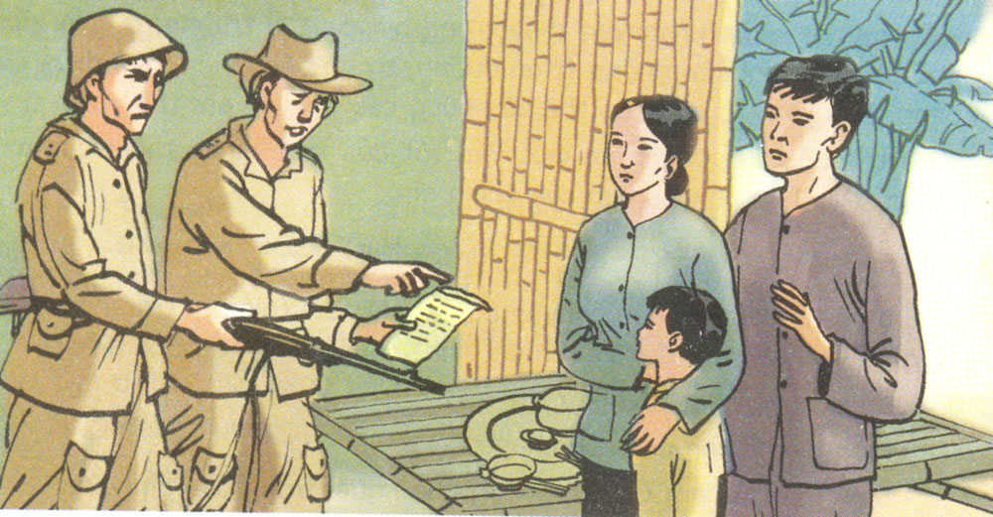

Slide 3
TẬP ĐỌC
LÒNG DÂN (tt)
Nguyễn Văn Xe
- Biết đọc ngắt giọng, đủ để phân biệt tên nhân vật với lời nói của nhân vật; đọc đúng ngữ điệu các câu kể, câu hỏi, câu khiến, câu cảm trong bài.
- Giọng đọc thay đổi linh hoạt, hợp với tính cách từng nhân vật, hợp với tình huống căng thẳng, đầy kịch tính của vở kịch. Biết đọc diễn cảm đoạn kịch theo cách phân vai.
Bài chia thành 3 đoạn:
+ Đoạn 1: Từ đầu… Dì Năm đi vào buồng.
+ Đoạn 2: Tiếp theo…trong buồng nói to)
+ Đoạn 3: Phần còn lại.

Slide 4
TẬP ĐỌC
LÒNG DÂN (tt)
Nguyễn Văn Xe
Luyện đọc:
Tìm hiểu bài:
Hừm, miễn cưỡng, ngượng ngập.
Tía,
chỉ,
nè
1. An đã làm cho bọn giặc mừng hụt như thế nào?
Trời ơi,/ con ruồi bay qua là tao biết ngay/ con cái hay con đực mà.// Qua mặt tao không nổi đâu.//
Khi bọn giặc hỏi An: Ông đó phải tía mày không?An trả lời hổng phải tía làm chúng hí hửng tưởng An đã sợ nên khai thật. Không ngờ, An thông minh, làm chúng tẽn tò: Cháu… kêu bằng ba, chứ hổng phải tía.

Slide 5
TẬP ĐỌC
LÒNG DÂN (tt)
Nguyễn Văn Xe
Luyện đọc:
Tìm hiểu bài:
Hừm, miễn cưỡng, ngượng ngập.
Tía,
chỉ,
nè
2. Những chi tiết nào cho thấy dì Năm ứng xử rất thông minh?
Trời ơi,/ con ruồi bay qua là tao biết ngay/ con cái hay con đực mà.// Qua mặt tao không nổi đâu.//
Dì vờ hỏi chú cán bộ để giấy tờ chỗ nào, rồi nói tên, tuổi của chồng, tên bố chồng để chú cán bộ biết mà nói theo.

Slide 6
TẬP ĐỌC
LÒNG DÂN (tt)
Nguyễn Văn Xe
Luyện đọc:
Tìm hiểu bài:
Hừm, miễn cưỡng, ngượng ngập.
Tía,
chỉ,
nè
3. Vì sao vở kịch được đặt tên là Lòng dân?
Trời ơi,/ con ruồi bay qua là tao biết ngay/ con cái hay con đực mà.// Qua mặt tao không nổi đâu.//
Vì vở kịch thể hiện tấm lòng của người dân đối với cách mạng. Người dân tin yêu cách mạng, sẵn sàng xả thân bảo vệ cán bộ cách mạng. Lòng dân là chỗ dựa vững chắc nhất của cách mạng.

Slide 7
TẬP ĐỌC
LÒNG DÂN (tt)
Nguyễn Văn Xe
Luyện đọc:
Tìm hiểu bài:
Hừm, miễn cưỡng, ngượng ngập.
Tía,
chỉ,
nè
NỘI DUNG
Trời ơi,/ con ruồi bay qua là tao biết ngay/ con cái hay con đực mà.// Qua mặt tao không nổi đâu.//
Ca ngợi mẹ con dì Năm dũng cảm, mưu trí để lừa giặc và tấm lòng son sắt của người dân Nam Bộ đối với cách mạng.

